Slide 1



Đề tài : Tập tô chữ cái s , x
Lứa tuổi : Mẫu giáo lớn A5
Giáo viên : Trần Thị Thảo Yến

Slide 2






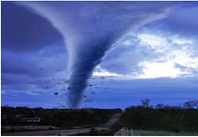
Trò chơi : Gạch chân các chữ cái s , x trong các từ sau
Sóng biển
Ngôi sao
Mùa Xuân
Lốc xoáy

Slide 3


Phát âm chữ cái
s

Slide 4


Các kiểu chữ cái
s
S

Slide 5


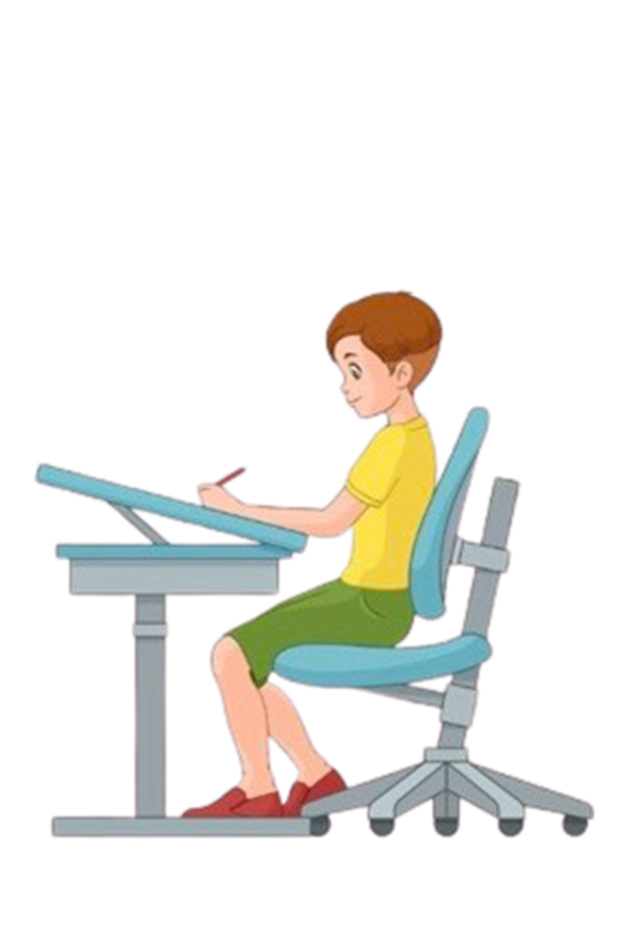

Slide 6

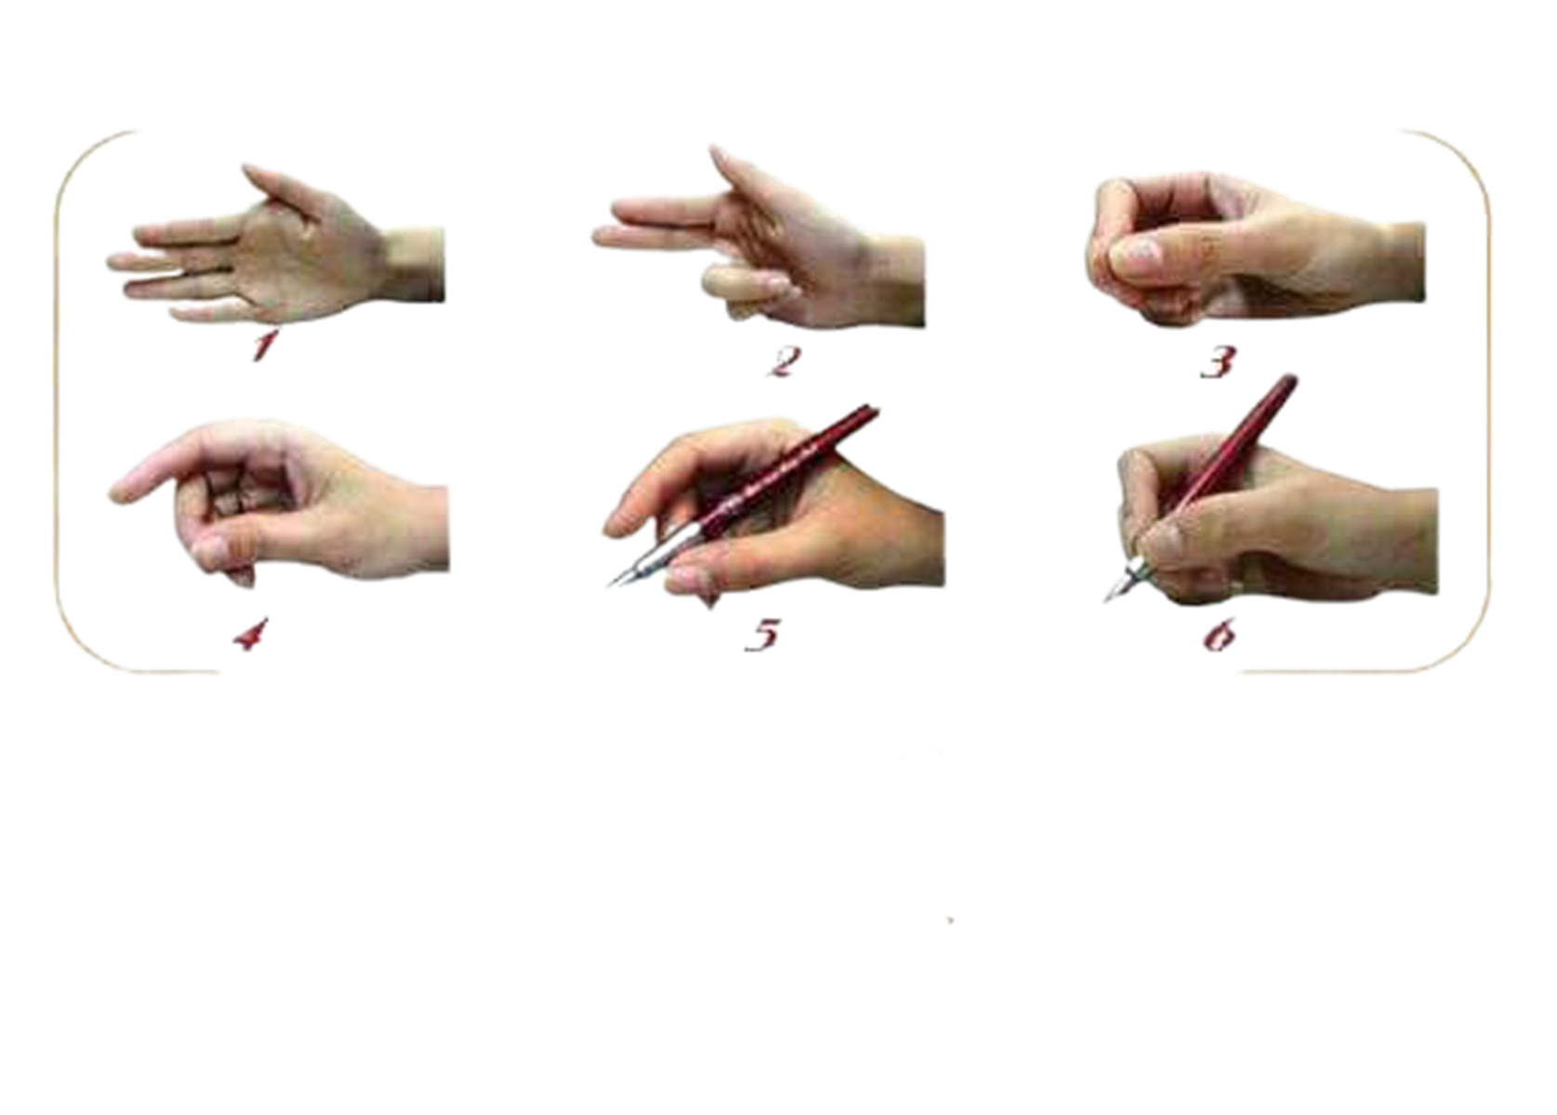

Slide 7




Nhận xét chữ s viết thường

Slide 8
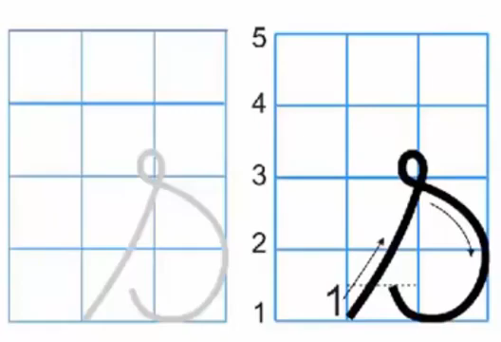
Hướng dẫn tập tô chữ s

Slide 9


x

Slide 10


C¸c kiÓu ch÷ c¸i
x
X

Slide 11


Nhận xét chữ x viết thường

Slide 12
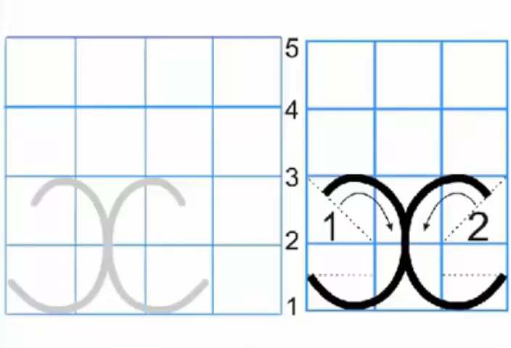
Hướng dẫn tập tô chữ x

Slide 13


